Slide 1

UI 설계 및 명세서
EMRO Edu 모듈
품목 등록 요청/관리
Version 3.0

Slide 2
사 용 권 한
고객사 Approval:
승인자 : (인) 일자 :
검토자 : (인) 일자 :
수행사 Approval:
승인자 : (인) 일자 :
검토자 : 김광섭 (인) 일자 :
제.개정 이력
3.0 | 변경 | 김연우 | 2020-04-08
2.0 | 변경 | 김연우 | 2018-02-07
1.0 | 신규 제정 | 김연우 | 2017-03-13
버전 | 제.개정 내용 | 작성자 | 일자

Slide 3
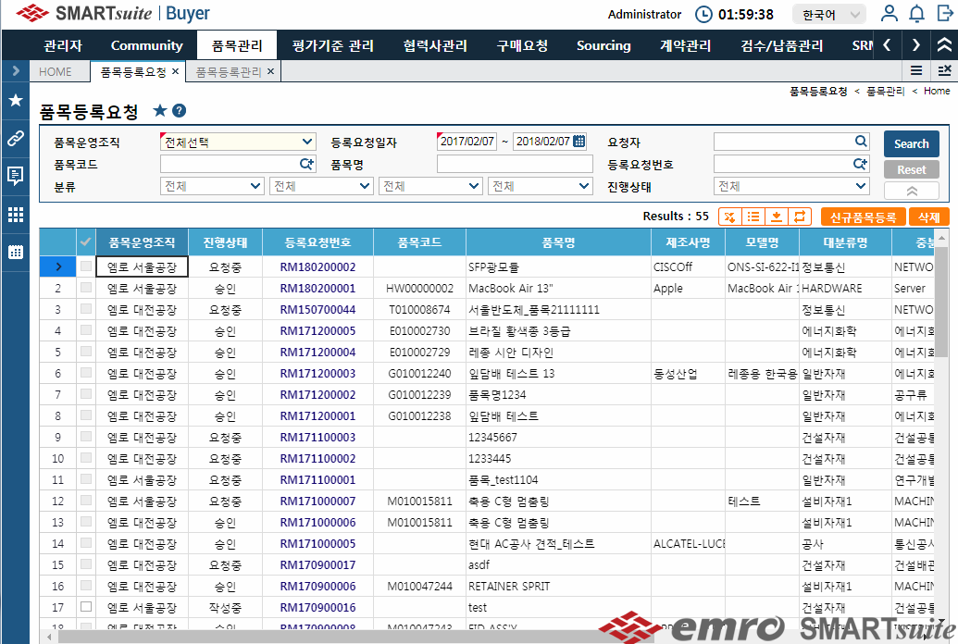
화면경로 | 과제 제출자 작성 | 사용자 | 모든 사용자
화면개요 | 품목등록요청현황 - 리스트
화 면 ID | UI-ID-0110 | 화면 명 | 품목등록요청현황 리스트 화면 | 주요 처리 사항
 |  |  |  | 1. 주요 Event 조회 : 입력된 조회 조건에 따라 품목등록리스트를 조회한다. 신규품목등록: 신규 품목을 등록한다. 버튼 클릭 시 품목등록요청현황 상세화면 페이지로 전환한다. 삭제: 진행상태가 작성중, 반려 건에 한하여 리스트에서 체크하여 삭제한다. 품목요청번호 클릭 시 품목등록요청현황 상세화면 페이지로 전환한다.
df1
1
2
3
dg1
4

Slide 4
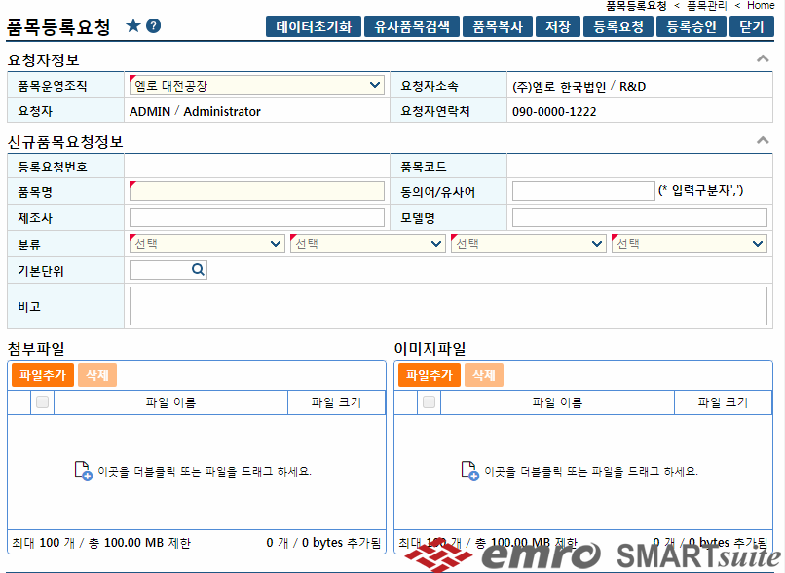
화면경로 | 과제 제출자 작성 | 사용자 | 모든사용자
화면개요 | 품목등록요청현황 - 신규상세
화 면 ID | UI-ID-0110 | 화면 명 | 품목등록요청현황 신규 상세화면 | 주요 처리 사항
 |  |  |  | 1. 화면 개요 품목 등록 요청을 위한 신규상세 페이지. 진행상태가 작성중(T) 이거나 신규 일때 나타난다. 요청자 정보는 기본 셋팅으로 나타난다. 2. 주요 Event 데이터초기화: 신규 데이터 일 때만 나타난다. 작성한 데이터를 초기화한다. 진행상태가 작성중(T)인 상태 일 때 만 표시 품목복사: 기등록된 품목요청정보 팝업을 호출한다.(dpf1참고) 저장: 신규작성이거나 진행상태가 작성중(T)상태에서만 표시된다. 진행상태를 작성중(T)상태로 저장한다. 등록요청: 신규작성이거나 진행상태가 작성중(T)상태에서만 표시된다. 현재 입력된 데이터를 진행상태 요청중(P)상태로 저장한다. 등록승인: 신규작성건을 바로 저장하면서 등록승인처리한다. 닫기: 현재 품목등록요청현황 상세화면을 닫고 품목등록요청현황 리스트 화면 페이지로 전환한다.
1
2
3
4
5
6
df2

Slide 5
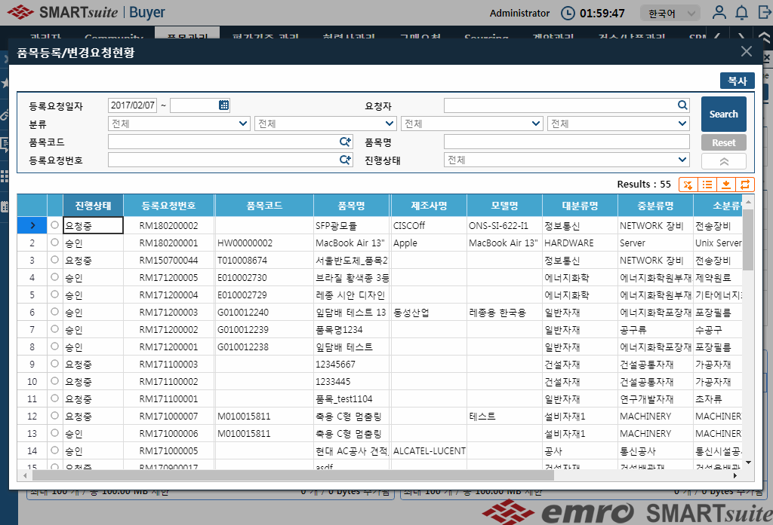
화면경로 | 과제 제출자 작성 | 사용자 | 모든사용자
화면개요 | 품목등록요청현황 - 신규상세
화 면 ID | UI-ID-0110 | 화면 명 | 품목등록요청현황 품목복사 팝업 | 주요 처리 사항
 |  |  |  | 1. 화면 개요 품목복사 버튼 클릭시 호출되는 팝업페이지 기등록된 품목등록리스트를 보여주고 해당 품목등록리스트에서 선택하여 데이타 내용을 복사한다. 같은 운영단위에 있는 품목요청리스트를 보여준다. 2. 주요 Event 조회 : 기등록된 품목 리스트 조회 복사 : 그리드에서 한건을 선택하여 부모창에 데이타 내용을 복사한다. 단 품목번호는 복사하지않는다.
2
dpf1
1
dpg1

Slide 6
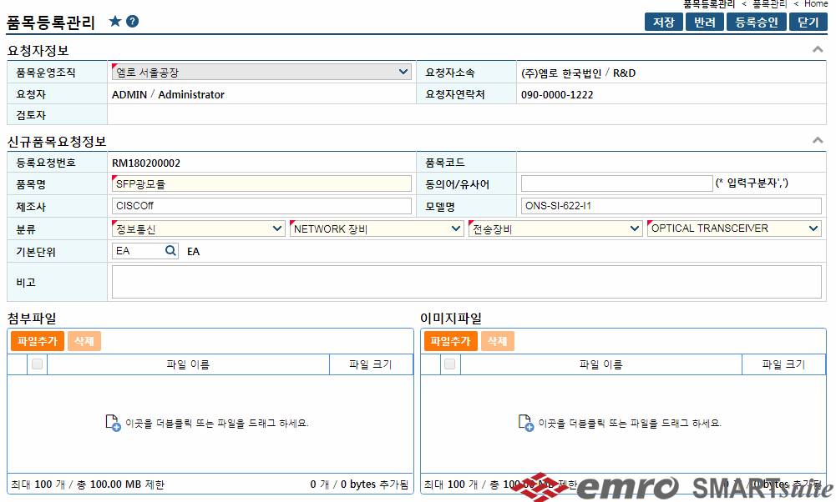
화면경로 | 과제 제출자 작성 | 사용자 | 모든사용자
화면개요 | 품목등록요청현황 - 등록요청상세
화 면 ID | UI-ID-0110 | 화면 명 | 품목등록요청현황 등록요청 상세화면 | 주요 처리 사항
 |  |  |  | 1. 화면 개요 품목 등록 요청중(P) 상태의 상세 페이지. 2. 주요 Event 저장: 요청중인 내용을 저장한다. 반려: 관리자의 경우에 나타난다. 요청중(P)상태에만 나타난다. 현재 입력된 데이터를 진행상태 반려(R)상태로 저장한다. 등록승인: 관리자의 경우에 나타난다.요청중(P)인 경우에만 나타난다. 해당 품목요청을 등록승인한다. 닫기: 현재 품목등록요청현황 상세화면을 닫고 품목등록요청현황 리스트 화면 페이지로 전환한다.
1
2
3
4

Slide 7
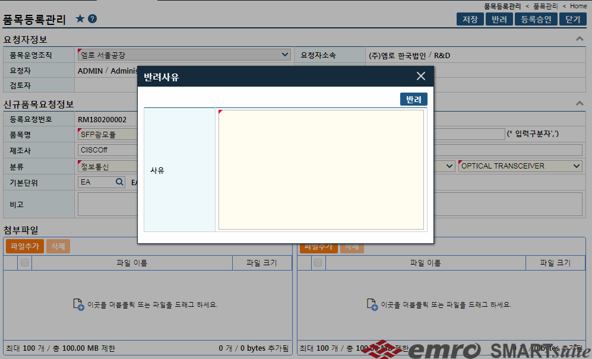
화면경로 | 과제 제출자 작성 | 사용자 | 모든사용자
화면개요 | 품목등록요청현황 - 등록요청상세
화 면 ID | UI-ID-0110 | 화면 명 | 품목등록요청현황 반려 팝업화면 | 주요 처리 사항
 |  |  |  | 1. 화면 개요 반려 버튼 클릭시 반려 사유를 입력하는 화면 2. 주요 Event 반려: 반려 버튼 클릭시 반려 사유를 적고 반려상태로 변경한다.
1
dpf2

Slide 8
화면경로 | 과제 제출자 작성 | 사용자 | 모든사용자
화면개요 | 품목등록요청현황 - 리스트
UI Field 및 속성
그룹 | Field 명 | Bind 명 | Type | Data Type | 필수 | 정렬 | Description
df1 | 품목운영단위 | oper_org_cd | Combo | Object | Y | L | url : findListOperOrgByUser.do body : ‘IO’ (품목운영조직) display-field : org_nm value-field : oper_org_cd 사용 element : cc-operorg-combobox-field
df1 | 등록요청일자 | req_dt | Calenda | Date | N | L | 현재날짜에서 1년 전 날짜를 default 값으로 처리
df1 | 요청자 | req_id | Search text | Object | N | L | 사용자 검색 팝업 연동 사용 element : cc-user-search
df1 | 품목코드 | Item_cd | Multi text | Object | N | L
df1 | 품목명 | Item_nm | Text | Object | N | L
df1 | 등록요청번호 | Reg_req_no | Multi text | Object | N | L
df1 | 진행상태 | Prog_sts | combo | String | N | L | 공통코드: MT002
Df1 | 분류 | Cate1_cd,cate2_cd,cate3_cd | combo |  | N |  | 사용 element : Cc-cate-combobox-field
dg1 | 품목운영단위 | oper_org_cd | combo | String | N | C | url : findListOperOrgByUser.do body : ‘IO’ display-field : org_nm value-field : oper_org_cd 사용 element : cc-operorg-combobox-field
dg1 | 진행상태 | Prog_sts | combo | String | N | C | 공통코드:MT002
dg1 | 등록요청번호 | Reg_req_no | Text | String | N | C
dg1 | 품목코드 | Item_cd | Text | String | N | C
dg1 | 품목명 | Item_nm | Text | String | N | L
dg1 | 제조사명 | Maker_nm | Text | String | N | L
dg1 | 모델명 | MOD_NM | Text | String | N | L
Dg1 | 요청자 | req_nm | text | string | Y | C
Dg1 | 등록요청일자 | Req_dt | Date | String | Y | C | yyyy/MM/dd

Slide 9
화면경로 | 과제 제출자 작성 | 사용자 | 모든사용자
화면개요 | 품목등록요청현황 - 상세
UI Field 및 속성
그룹 | Field 명 | Bind 명 | Type | Data Type | 필수 | 정렬 | Description
Df2 | 품목운영조직 | Oper_org_cd | Combo | String | Y | C | url : findListOperOrgByUser.do body : ‘IO’ display-field : org_nm value-field : oper_org_cd 사용 element: cc-operorg-combobox-field
Df2 | 요청자소속1 | Req_comp_nm | label | String | N | L | 요청자소속1/요청자소속2 다국어안함
Df2 | 요청자소속2 | Req_dept_nm | label | String | N | L | 요청자소속1/요청자소속2 다국어안함
Df2 | 요청자아이디 | Req_id | label | String | N | L | 요청자아이디/요청자명 다국어안함
Df2 | 요청자명 | Req_nm | label | String | N | L | 요청자아이디/요청자명 다국어안함
Df2 | 등록요청번호 | Reg_req_no | Label | String | Y | L | 공통기능을 사용하여 채번 (문서번호: RM) 문서번호 채번 API : sharedService.generateDocNo(문서번호)
Df2 | 품목코드 | Item_cd | Label | String | N | L | 공통기능을 사용하여 채번(문서번호:IC) 문서번호채번 API : sharedService.generateDocNo(문서번호)
Df2 | 품목명 | item_nm | Text | String | Y | L
Df2 | 동의어/유사어 | SYN_TXT | Text | String | N | L
Df2 | 제조사 | MAKER_NM | Text | String | N | L
Df2 | 모델명 | MOD_NM | Text | String | N | L
Df2 | 분류1 | Cate1_cd | Combo | String | Y | C | Cc-cate-combobox-field사용
Df2 | 분류2 | Cate2_cd | Combo | String | Y | C | 위와동일
Df2 | 분류3 | Cate3_cd | Combo | String | Y | C | 위와동일
Df2 | 분류4 | Cate4_cd | Combo | String | Y | C | 위와동일
Df2 | 기본단위 | Bas_unit_cd | Search | String | N | C | Cc-amt-unit-search 사용
Df2 | 비고 | Rem | Textarea | String | N | L
Df2 | 첨부파일 | Att_no | Upload | string | N
Df2 | 이미지파일 | Img_att_no | Upload | String | N

Slide 10
화면경로 | 과제 제출자 작성 | 사용자 | 모든사용자
화면개요 | 품목등록요청현황 – 품목복사팝업
UI Field 및 속성
그룹 | Field 명 | Bind 명 | Type | Data Type | 필수 | 정렬 | Description
Dpf1 | 등록요청일자 | Oper_org_cd | Combo | String | Y | C | url : findListOperOrgByUser.do body : ‘IO’ display-field : org_nm value-field : oper_org_cd 사용 element : cc-operorg-combobox-field
Dpf1 | 요청자아이디 | Req_id | label | String | N | L | 요청자아이디/요청자명 다국어안함
Dpf1 | 요청자명 | Req_nm | label | String | N | L | 요청자아이디/요청자명 다국어안함
Dpf1 | 분류1 | Cate1_cd | Combo | String | Y | C | Cc-cate-combobox-field사용
Dpf1 | 분류2 | Cate2_cd | Combo | String | Y | C | 위와동일
Dpf1 | 분류3 | Cate3_cd | Combo | String | Y | C | 위와동일
Dpf1 | 분류4 | Cate4_cd | Combo | String | Y | C | 위와동일
Dpf1 | 품목코드 | Item_cd | Label | String | N | L | 공통기능을 사용하여 채번(문서번호:IC) 문서번호채번 API : sharedService.generateDocNo(문서번호)
Dpf1 | 품목명 | item_nm | Text | String | Y | L
Dpf1 | 등록요청번호 | Reg_req_no | Label | String | Y | L | 공통기능을 사용하여 채번
dpf1 | 진행상태 | Prog_sts | combo | String | N | C | 공통코드:MT002

Slide 11
화면경로 | 과제 제출자 작성 | 사용자 | 모든사용자
화면개요 | 품목등록요청현황 – 품목복사팝업
UI Field 및 속성
그룹 | Field 명 | Bind 명 | Type | Data Type | 필수 | 정렬 | Description
Dpg1 | 진행상태 | Prog_sts | combo | String | N | C | 공통코드:MT002
Dpg1 | 등록요청번호 | Reg_req_no | Label | String | Y | L | 공통기능을 사용하여 채번
Dpg1 | 품목코드 | Item_cd | Label | String | N | L | 품목 코드는 PROG_STS가 [등록(승인)]C인경우에만 채번 품목 코드 채번은 대분류 (CATE1_CD)의 첫번째 코드 + 00000000 (일련번호) 1씩 증가하여 채번 (ex: T00000012)
Dpg1 | 품목명 | item_nm | Text | String | Y | L
Dpg1 | 제조사명 | Maker_nm | Text | String | N | L
Dpg1 | 모델명 | MOD_NM | Text | String | N | L
Dpg1 | 요청자아이디 | Req_id | label | String | N | L | 요청자아이디/요청자명 다국어안함
Dpg1 | 요청자명 | Req_nm | label | String | N | L | 요청자아이디/요청자명 다국어안함
Dpg1 | 분류1 | Cate1_cd | Combo | String | Y | C | Cc-cate-combobox-field사용
Dpg1 | 분류2 | Cate2_cd | Combo | String | Y | C | 위와동일
Dpg1 | 분류3 | Cate3_cd | Combo | String | Y | C | 위와동일
Dpg1 | 분류4 | Cate4_cd | Combo | String | Y | C | 위와동일
Dpg1 | 요청자 | req_nm | text | string | Y | C
Dpg1 | 등록요청일자 | Req_dt | Date | String | Y | C | yyyy/MM/dd

Slide 12
화면경로 | 과제 제출자 작성 | 사용자 | 모든사용자
화면개요 | 품목등록요청현황 – 품목복사팝업
UI Field 및 속성
그룹 | Field 명 | Bind 명 | Type | Data Type | 필수 | 정렬 | Description
dpf2 | 반려사유 | reject_cause | textarea | String | Y | L

Slide 13
화면경로 | 과제 제출자 작성 | 사용자 | 모든사용자
화면개요 | 품목등록요청현황
UI Source 정보
UI Source Path | Description
과제 제출자 작성
관련 DB Table 정보
Table Name | R( Read) | C( Create) | U(Update) | D ( Delete ) | Description
ESKRQHD | ○ | ○ | ○ | ○ | 입찰공고헤더
ESKRQDT | ○ | ○ | ○ | ○ | 입찰공고디테일(품목)
과제 제출자 작성

Slide 14
화면경로 | 과제 제출자 작성 | 사용자 | 모든 사용자
화면개요 | 품목등록요청현황 - 리스트
Event | Controller Method | Processing Logic (처리로직)
 | ServiceImpl Method
 | SQL ID
1. 조회 (Btn) | publicpro.bid.BidController.searchBid() | 관련테이블 : ESKRQHD, ESKRQDT, ESKBDTM 위 테이블 기준으로 본인의 구매그룹의 공고내역만 조회한다.
 | publicpro.bid.BidService.searchBid(Map)
 | resources/smartsuit/mappers/publicpro/rfx.xml searchRfxList
과제 제출자 작성

Slide 15
화면경로 | 과제 제출자 작성 | 사용자 | 모든 사용자
화면개요 | 품목등록요청현황 - 상세
Event | Controller Method | Processing Logic (처리로직)
 | ServiceImpl Method
 | SQL ID
1. 조회 (Btn) | publicpro.bid.BidController.searchBid() | 관련테이블 : ESKRQHD, ESKRQDT, ESKBDTM 위 테이블 기준으로 본인의 구매그룹의 공고내역만 조회한다.
 | publicpro.bid.BidService.searchBid(Map)
 | resources/smartsuit/mappers/publicpro/rfx.xml searchRfxList
과제 제출자 작성

